Slide 1
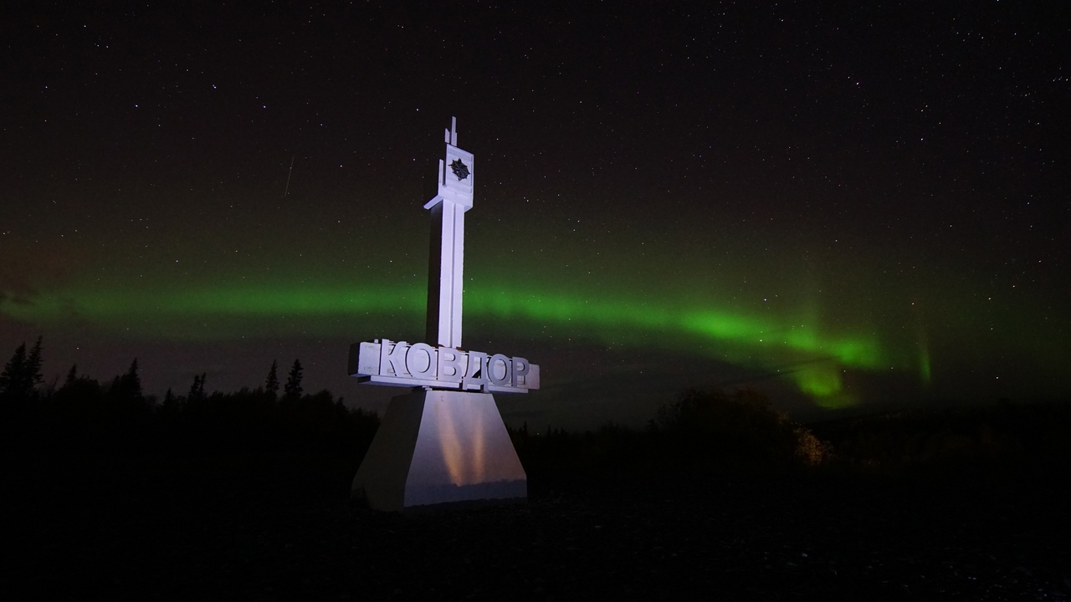
Ковдо́р — город в Мурманской области России, административный центр Ковдорского района (муниципального округа).
Самый западный город региона, расположенный на берегу озера Ковдор.

Slide 2
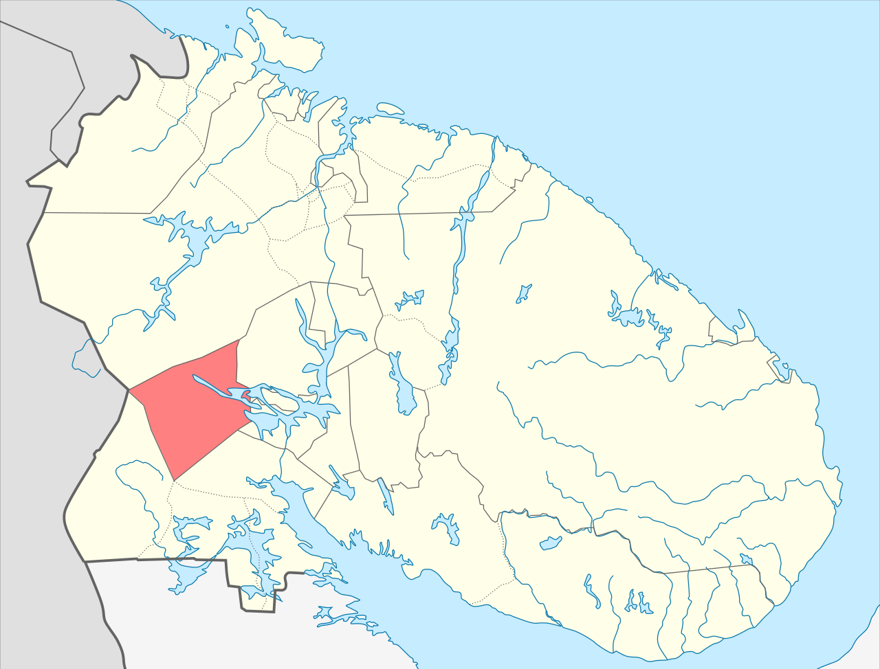
Площадь территории Ковдорского района составляет 4066 квадратых километров.
Ковдор

Slide 3
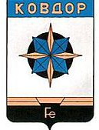
Флаг и Герб Ковдора утверждён решением Ковдорской районной Думы от 13 марта 2000 года № 24. Внесён в Государственный геральдический регистр Российской Федерации под № 597.
В основу герба положен щит, в основании которого дано профильное изображение карьера с прорисовкой его бортов, выполненной золотом на чёрном фоне. Главная фигура размещена в центре. Она представляет собой чёрный круг в серебряном поле, пересекаемый розой ветров. Образуется символическое изображение железорудного карьера на фоне заснеженной природы северного края.
Разработка железной руды является основным градообразующим фактором, поэтому это основной атрибут герба города. Диагональные элементы розы ветров представлены кристаллами магнетита синего цвета, имеющие форму октаэдров. Лазурь (голубой) в геральдике — символ чести, славы, преданности, истины, красоты, добродетели и чистого неба.
Чёрный цвет в геральдике символизирует благоразумие, мудрость, скромность, честность и вечность бытия. Золото в геральдике символ высшей ценности, величия, прочности, силы, великодушия. Серебро в геральдике — символ простоты, совершенства, мудрости, благородства, мира, взаимосотрудничества.

Slide 4
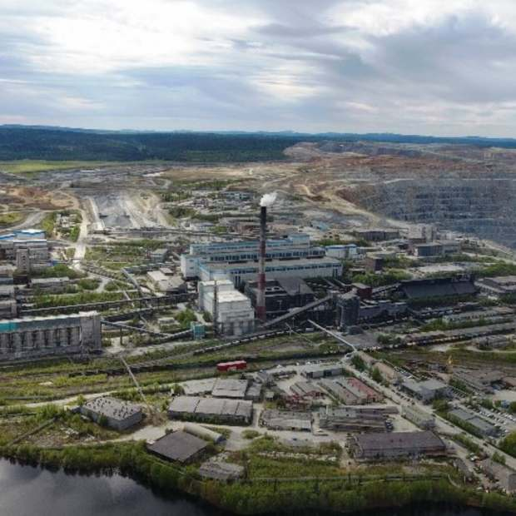
Ковдорский горно-обогатительный комбинат − градообразующее предприятие города. В списке второй по количеству объёма добычи железной руды, а также один из лучших производителей апатитовой руды в России и до этого времени единственный в всем мире который занимается производством баделеитового концентрата, один из крупнейших производителей рудного концентрата железной руды.

Slide 5
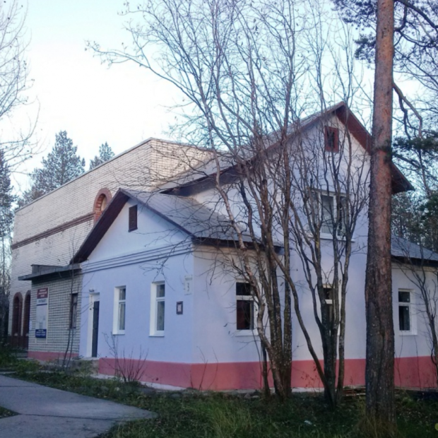
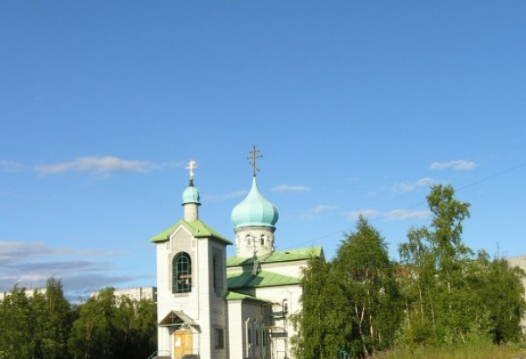
Районный краеведческий музей начинал создаваться в 1987 году. Два больших зала – выставочный и экспозиционный, всегда готовы приятно удивить жителей и гостей города разнообразием выставок и уникальностью экспонатов. В фондах музея хранится более 6500 предметов. Наиболее значительные коллекции: геологическая, нумизматическая, редких фотографий, керамики, живописи, патефонов.
Церковь Успения Пресвятой Богородицы в городе Ковдор Мурманской области освящена в 1996 году. Основной объем здания увенчан луковичной главкой с шестиконечным крестом. Также здесь возвышается колокольня, над которой возведена главка с таким же крестом.

Slide 6
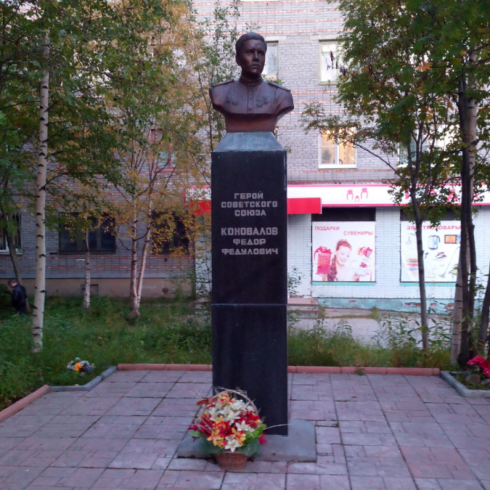
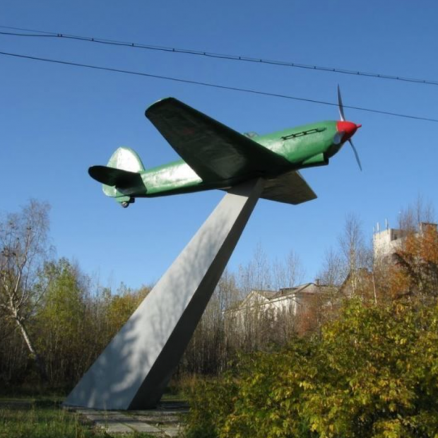
Бюст единственного Героя Советского Союза из Ковдора, первостроителя города и почетного гражданина Ф.Ф. Коновалова, установлен на улице, носящей его имя. За проявленные героизм, мужество и отвагу во время прорыва обороны противника, форсирование реки Западная Двина и создание возможности расширения плацдарма на противоположному берегу ему была вручена золотая звезда Героя.
Самолет Як-9Д установлен на пьедестал в 1985 году к 40-летию Великой Победы. Самолёт, практически в исправном состоянии был найден в 1980 году поисковой группой Ковдорского района в верховье реки Ёна.

Slide 7
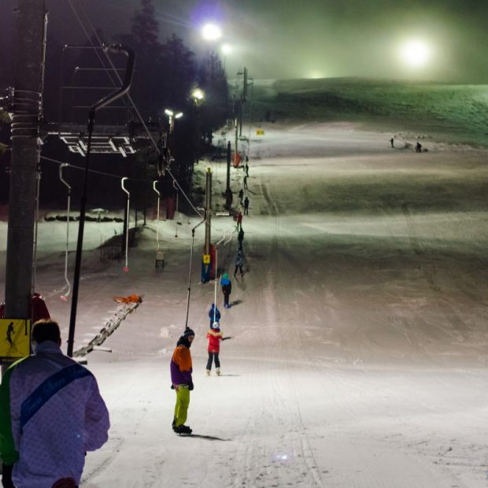
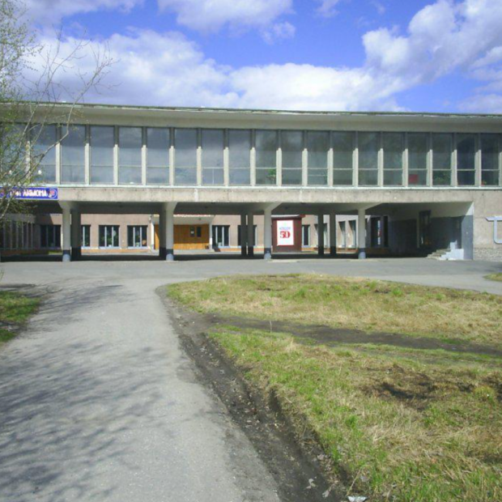
Горнолыжный комплекс ВАРС строился в течение трех лет — с 2006 по 2009 годы на средства МХК ЕвроХим. Длина трассы горнолыжного комплекса составляет 610 м, перепад высот – 130 м. Наличие у подножия горы водного источника позволяет использовать установку по искусственному оснежению – «снежную пушку», что в перспективе даст возможность продлить зимний сезон. Имеется искусственное освещение трассы. Установлен современный подъемник канатно-бугельного типа. На склоне работают снегоукладчик-ратрак, контрольно-пропускная система «ски-пасс», прокат современного спортивного инвентаря.
Городской дворец культуры открыт в 1967 году. В настоящее время это центр культурной жизни и главная концертная площадка города. Здесь проводятся все главные городские и праздничные мероприятия. Сегодня это одно из мест проведения праздников, юбилеев, фестивалей, творческих встреч, праздничных концертов, конкурсов, киносеансов, организации досуга и отдыха жителей и гостей города.

Slide 8
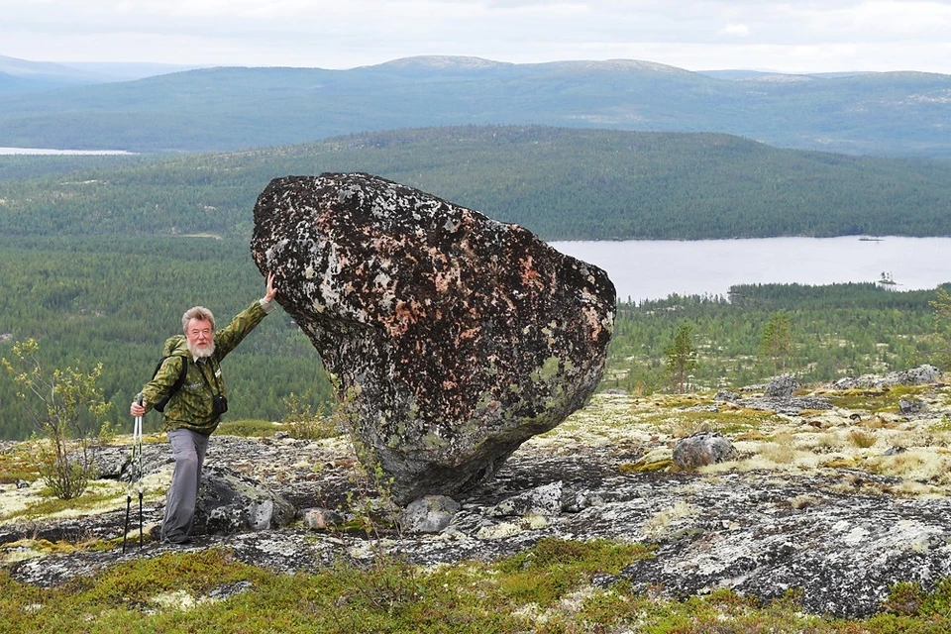
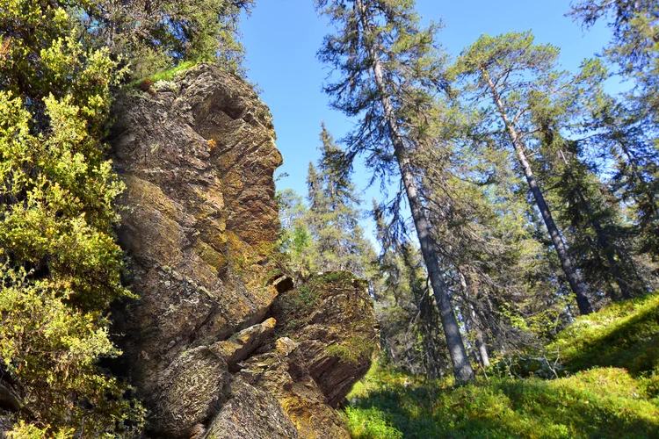
Ковдор уже сейчас считается столицей той древней цивилизации – Гипербореи.
Этот памятник воину гиперборейцу под Ковдором, по всей видимости, самый древний на Земле.

Slide 9
Почетные Граждане Ковдора

Slide 13
